Slide 1
2022-08-16 박준현
JavaScript

Slide 2
실습 – 이미지 넘기기
<style>
img { width: 500px; height: 350px; }
.mySlides { display: none; }
a.leftbtn { position: absolute; top: 45%; left: 0; }
a.rightbtn { position: absolute; top: 45%; right: 0; }
div.large { max-width: 100%; position: relative; }
div.small { max-width: 500px; position: relative; }
</style>
<script>
var slideIndex=1;
function plusDivs(n){
showDivs(slideIndex += n);
}
function showDivs(n){
var i;
var x = document.getElementsByClassName("mySlides");
if(n > x.length){slideIndex = 1}
if(n < 1){slideIndex = x.length}
for(i=0; i<x.length; i++){
x[i].style.display="none"
}
x[slideIndex-1].style.display="block";
}
</script>
모든 이미지의 크기 설정
.mySlides인 모든 요소들(이미지)을 처음에는 표시하지 않음
.leftbtn과 .rightbtn을 절대 위치로 설정하고 초기 위치를 설정
.large와 .small의 최대 너비를 설정하고, 상대 위치로 설정
plusDivs(n) 함수
slideIndex의 값에 n을 더하여, showDivs(n)함수에 인자로 전달 후 함수 실행
showDivs(n) 함수
변수 x에 mySlides class명을 가진 요소들을 객체로 저장
n이 x의 길이보다 커지면, slideIndex값을 1로 설정 ( 첫 번째 사진으로 이동 )
n이 1보다 작아지면, slideIndex값을 x의 길이로 설정 ( 마지막 사진으로 이동 )
이미지의 수만큼 for문을 반복하여 모든 이미지를 숨김
x에서 slideIndex-1 번째 이미지를 표시

Slide 3
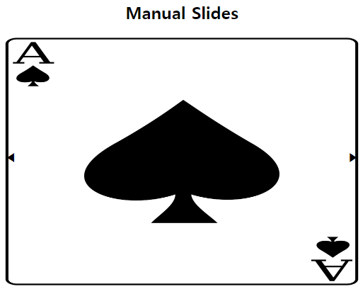
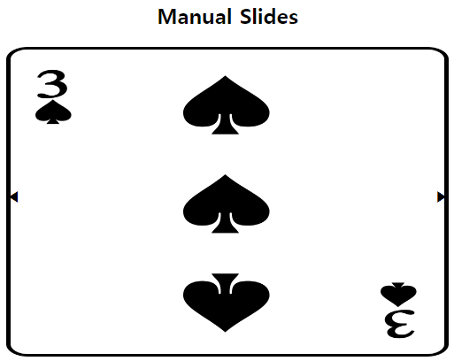
실습 – 이미지 넘기기
<body onload="showDivs(1)">
<div class="large" align="center">
<h2 align="center">Manual Slides</h2>
<div class="small" align="center">
<img src="../media/spade-A.png" class="mySlides">
<img src="../media/spade-2.png" class="mySlides">
<img src="../media/spade-3.png" class="mySlides">
<img src="../media/spade-7.png" class="mySlides">
<a class="leftbtn" onclick="plusDivs(-1)"><</a>
<a class="rightbtn" onclick="plusDivs(1)">></a>
</div>
</div>
</body>
a태그의 .leftbtn을 클릭하면, plusDivs( ) 함수에 -1을 매개변수로 전달하고 실행 시킴
a태그의 .rightbtn을 클릭하면, plusDivs( ) 함수에 1을 매개변수로 전달하고 실행 시킴
오른쪽 화살표를 두 번 클릭

Slide 4
실습 – 그래프 그리기 ( html파일 )
<!DOCTYPE html>
<html>
<head>
<title>Document</title>
<link rel="stylesheet" href="02_graph.css">
</head>
<body onload="drawGraph1()">
<section id="section1">
<div class="container">
<div class="leftBox">
<div class="graph1" id="gr1">
<canvas id="graph1"></canvas>
</div>
</div>
</div>
</section>
<script src="02_graph.js"></script>
</body>
</html>
02_graph.css라는 외부 css파일을 불러옴
body태그가 모두 load되면 drawGraph1( )함수를 실행
그래프를 나타낼 영역을 설정
02_graph.js라는 외부 js파일을 불러옴

Slide 5
실습 – 그래프 그리기 ( js 코드 )
function initialize() {
graph1.width=document.getElementById("gr1").offsetWidth;
graph1.height=document.getElementById("gr1").offsetHeight;
}
initialize();
var grapInfo1 = {
title : "주요 도시 연평균 미세먼지 농도",
max : 35,
data : [
{city : "서울", range : 23, color : "#fe802c"},
{city : "부산", range : 26, color : "#ffd100"},
{city : "대구", range : 20, color : "red"},
{city : "인천", range : 29, color : "blue"},
{city : "광주", range : 26, color : "#43cbff"},
{city : "대전", range : 28, color : "#3183c2"},
{city : "전주", range : 25, color : "#d4155b"},
]
}
initialize( ) 함수는 캔버스의 초기 사이즈를 정하는 함수
offsetWidth을 사용하여 id가 gr1인 요소의 너비를 graph1의 너비로 지정
offsetHeight을 사용하여 id가 gr1인 요소의 높이를 graph1의 높이로 지정
graphInfo1 객체에 그래프의 데이터를 키 : 값 형태로 저장

Slide 6
실습 – 그래프 그리기 ( js 코드 )
function drawGraph1() {
var ctx = graph1.getContext("2d");
var data = grapInfo1;
// 초기 설정
ctx.fillStyle = "#00000070";
ctx.fillRect(0, 0, graph1.width, graph1.height);
// 타이틀
ctx.beginPath();
ctx.fillStyle = "black";
ctx.font = "14px Arial";
ctx.textAlign = "center";
ctx.textBaseline = "alphabetic";
ctx.fillText(data.title, graph1.width/2, 35);
// 눈금선
ctx.font = "12px Arial";
ctx.textAlign = "right";
ctx.textBaseline = "middle"
for(var i=0; i<=data.max; i+=5) {
var y = 65 + i * 4.5;
ctx.moveTo(50,y);
ctx.lineTo(graph1.width-20, y);
ctx.fillText(data.max-i, 40, y)
}
ctx.strokeStyle = "rgba(0, 0, 0, 0.1)";
ctx.stroke()
getContext("2d") 메소드를 사용하여 랜더링 컨텍스트와 그리기 함수 사용가능
data 객체에 그래프의 데이터가 담긴 grapInfo1값을 저장
초기 canvas의 배경을 “검정색”에 투명도 70%로 설정
(0,0) 위치에 graph1.width x graph1.height 크기의 사각형 생성
<타이틀 부분 그리기>
경로를 지정하고, 배경색을 “검정색”으로 설정
폰트의 크기와 글꼴을 설정하고, 가운데 정렬
글자의 바로 아래에 줄 생성 ( 밑줄 보다 더 글자에 붙음 )
data의 title값을 (graph1.width/2 , 35) 좌표에 글자 그리기
<눈금선 부분 그리기>
폰트의 크기와 글꼴을 설정하고, 글자를 우측 정렬
글자 중앙에 줄 생성
data의 max만큼 for문을 사용하여 y축의 높이가 다른 선을 그리고 0~35까지 5만큼 단위로 글자 생성
선 색을 “검정색”에 투명도 10%로 설정

Slide 7
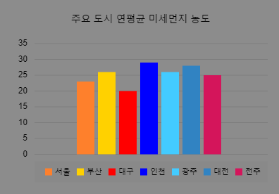
실습 – 그래프 그리기 ( js 코드 )
// 그래프
var y = 65 + data.max * 4.5;
for(var i=0; i<data.data.length; i++) {
var x = 110 + i * 30;
ctx.fillStyle = data.data[i].color;
ctx.fillRect(x, y-data.data[i].range*4.5, 25, data.data[i].range*4.5);
}
// 범례
ctx.fillStyle = "rgba(0, 0, 0, 0.02)";
ctx.fillRect(50, y+10, graph1.width-70, 30);
for(var i=0; i<data.data.length; i++){
var x = 65 + i * 45;
ctx.fillStyle = data.data[i].color;
ctx.fillRect(x, y+20, 10, 10);
ctx.font = "11px Arial";
ctx.textAlign = "left";
ctx.fillStyle = "black";
ctx.fillText(data.data[i].city, x+14, y+25);
}
}
<그래프 부분 그리기>
y값을 65+ data.max*4.5 로 지정
data의 data값(도시,범위,색)의 길이만큼 for문을 수행하여, data에 저장된 배경색과 range의 값으로 높이를 정한 사각형을 생성
<범례 부분 그리기>
data에 저장된 색으로 작은 사각형을 그리고, data에 저장된 city값을 그림

Slide 8
Error 노트
width: calc(40% - 15px); 너비를 지정하기 위해서 calc를 사용할 때 40%-15px로 작성하였다.
뺄셈 기호(-) 양 옆에 띄어쓰기를 하여 문제를 해결하였다.
ctx.fillStyle = "#00000080"; 에서 원래는 white이지만 black으로 잘못 작성하여 글자가 안보였다.
단순히 white로 바꾸는 대신 black의 투명도를 조절하여 문제를 해결하였다.

Slide 9

감사합니다.

